Slide 1



Slide 2
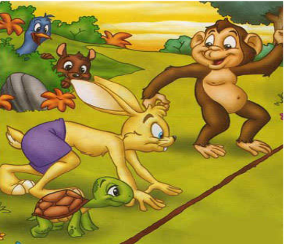
Una tortuga y una liebre siempre discutían sobre quién era más rápida. Para dirimir el argumento, decidieron correr una carrera. Eligieron una ruta y comenzaron la competencia. La liebre arrancó a toda velocidad y corrió enérgicamente durante algún tiempo. Luego, al ver que llevaba mucha ventaja, decidió sentarse bajo un árbol para descansar un rato, recuperar fuerzas y luego continuar su marcha. Pero pronto se durmió.

Slide 3
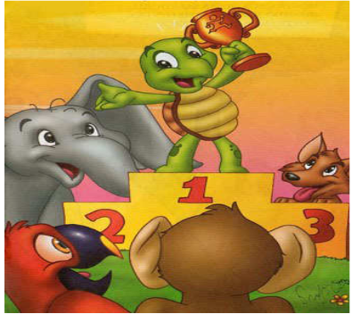
La tortuga, que andaba con paso lento, la alcanzó, la superó y terminó primera, declarándose vencedora indiscutible.
Moraleja: Los lentos y estables ganan la carrera.

Slide 4
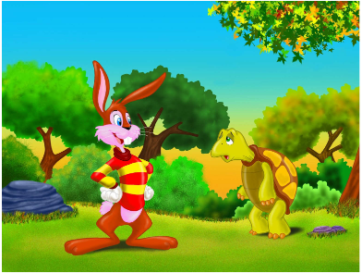
Pero la historia no termina aquí: la liebre, decepcionada tras haber perdido, hizo un examen de conciencia y reconoció sus errores. Descubrió que había perdido la carrera por ser presumida y descuidada. Si no hubiera dado tantas cosas por supuestas, nunca la hubiesen vencido. Entonces, desafió a la tortuga a una nueva competencia. Esta vez, la liebre corrió de principio a fin y su triunfo fue evidente.
Moraleja: Los rápidos y tenaces vencen a los lentos y estables.

Slide 5
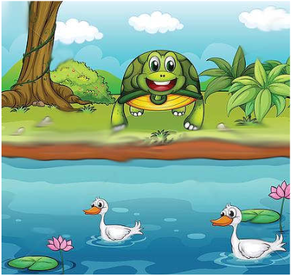
Pero la historia tampoco termina aquí: Tras ser derrotada, la tortuga reflexionó detenidamente y llegó a la conclusión de que no había forma de ganarle a la liebre en velocidad. Como estaba planteada la carrera, ella siempre perdería. Por eso, desafió nuevamente a la liebre, pero propuso correr sobre una ruta ligeramente diferente. La liebre aceptó y corrió a toda velocidad, hasta que se encontró en su camino con un ancho río. Mientras la liebre, que no sabía nadar, se preguntaba "¿qué hago ahora?", la tortuga nadó hasta la otra orilla, continuó a su paso y terminó en primer lugar.
Moraleja: Quienes identifican su ventaja competitiva saber nadar) y cambian el entorno para aprovecharla, llegan primeros.

Slide 6
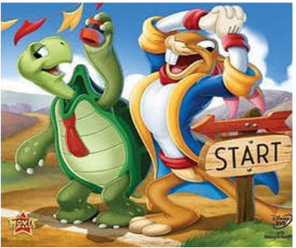
Pero la historia tampoco termina aquí: el tiempo pasó, y tanto compartieron la liebre y la tortuga, que terminaron haciéndose buenas amigas. Ambas reconocieron que eran buenas competidoras y decidieron repetir la última carrera, pero esta vez corriendo en equipo. En la primera parte, la liebre cargó a la tortuga hasta llegar al río. Allí, la tortuga atravesó el río con la
liebre sobre su caparazón y, sobre la orilla de enfrente, la liebre cargó nuevamente a la tortuga hasta la meta. Como alcanzaron la línea de llegada en un tiempo récord, sintieron una mayor satisfacción que aquella que habían experimentado en sus logros individuales.
Moraleja: Es bueno ser individualmente brillante y tener fuertes capacidades personales. Pero, a menos que seamos capaces de trabajar con otras personas y potenciar recíprocamente las habilidades de cada uno, no seremos completamente efectivos. Siempre existirán situaciones para las cuales no estamos preparados y que otras personas pueden enfrentar mejor.

Slide 7
La liebre y la tortuga también aprendieron otra lección vital: cuando dejamos de competir contra un rival y comenzamos a competir contra una situación, complementamos capacidades, compensamos defectos, potenciamos nuestros recursos... y obtenemos mejores resultados!

